Slide 1
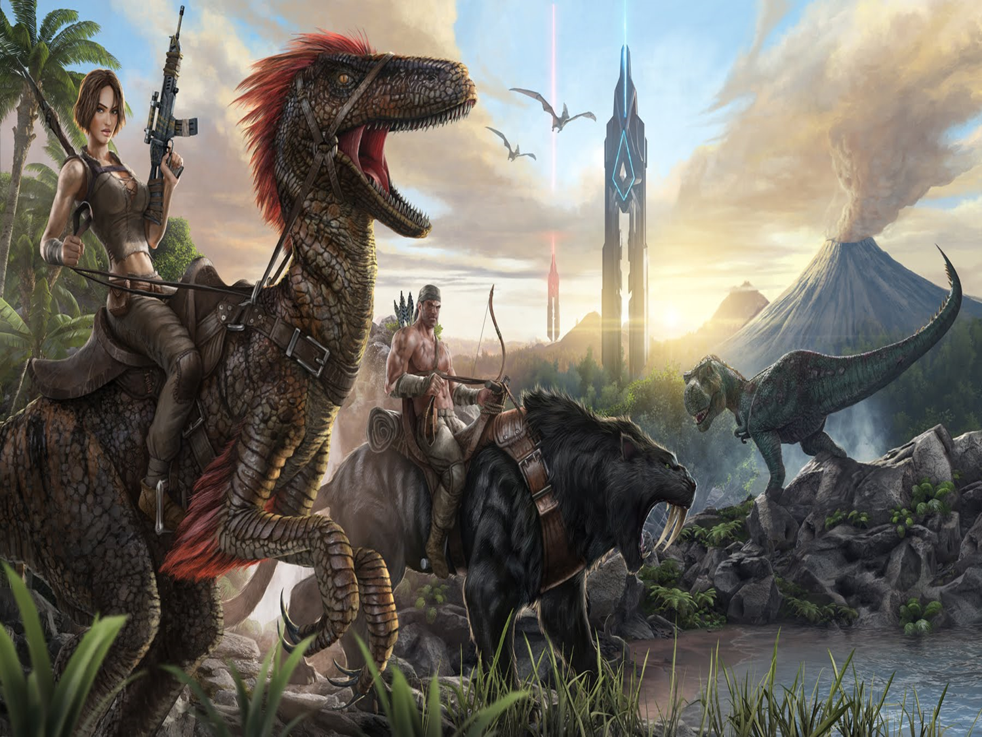
A1
B1
C1
D1
Veliki | Nova | Borba | Artefakti
Gmazovi | Popularna | Oklopi | Lokacije
Opasni | Online | Oružija | Mape
Izumrli | Izgrađivanje | Farmanje | Otkrivanja
Dinosauri | Igrica | Preživljavanje | Istraživanje
ARK Survival Evolved
A2
B2
C2
D2
A3
B3
C3
D3
A4
B4
C4
D4
A
B
C
D
RJEŠENJE

